Slide 1
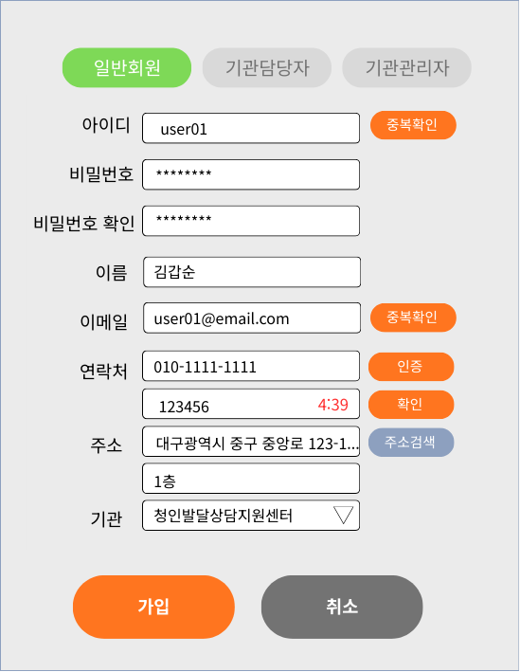
화면 ID | URQ-0001 | 화면 명 | 회원가입 페이지 | 요구사항ID | URQ-0001
개요 | 회원가입 양식 페이지 |  |  | 사용자 | 사이트 사용자 | 개발자 | 서정우
 |  |  |  | *화면설명 1. 사이트 이용자의 회원가입에 필요한 양식들을 입력. 2. 가입할 회원 유형을 선택, 클릭 시 색상이 변함. 3-1. 아이디 입력 후 클릭 시 입력한 아이디가 DB에 존재하는지 확인 후 알림. 3-2. DB에 없는 아이디라면 해당 아이디를 이후에 수정할 수 없도록 disabled 처리. 4-1. 이메일 입력 후 인증 버튼을 누르면 입력한 이메일이 DB에 존재하는지 확인 후 존재한다면 알림. 4-2. DB에 없는 이메일이라면 해당 아이디를 이후에 수정할 수 없도록 disabled 처리. 5-1. 연락처 입력 후 인증버튼을 누르면 이름과 연락처가 맞는지 확인 후 인증문자를 발송. 5-2. 인증번호를 입력 후 확인버튼을 누르면 실패시에만 URQ-0001-1이 모달로 팝업된다. 6. 주소는 주소검색버튼을 누르면 별도 api를 통해 주소를 검색하여 입력한다. 7. DB에 존재하는 기관목록을 select로 선택이 가능하며 직접 입력도 가능함. 8-1. 회원가입 누르면 정상적으로 입력이 모두 완료된 경우 회원가입이 완료되며 가입신청 목록에 추가됨. 8-2. 취소를 누르면 URQ-0003으로 이동함.
1
2
3
4
5
6
7
8

Slide 2
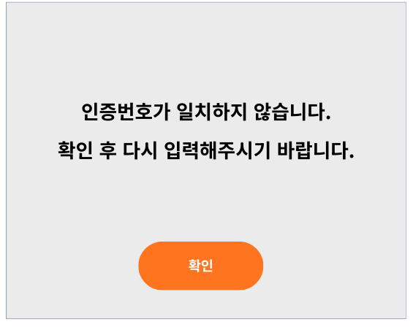
화면 ID | URQ-0001-1 | 화면 명 | 회원가입 페이지 | 요구사항ID | URQ-0001
개요 | 인증번호 불일치 모달 |  |  | 사용자 | 사이트 사용자 | 개발자 | 서정우
 |  |  |  | *화면설명 1. 인증번호가 일치하지 않았을 경우 생성되는 모달. 2. 확인버튼을 누르면 사라짐.
1
2

Slide 3
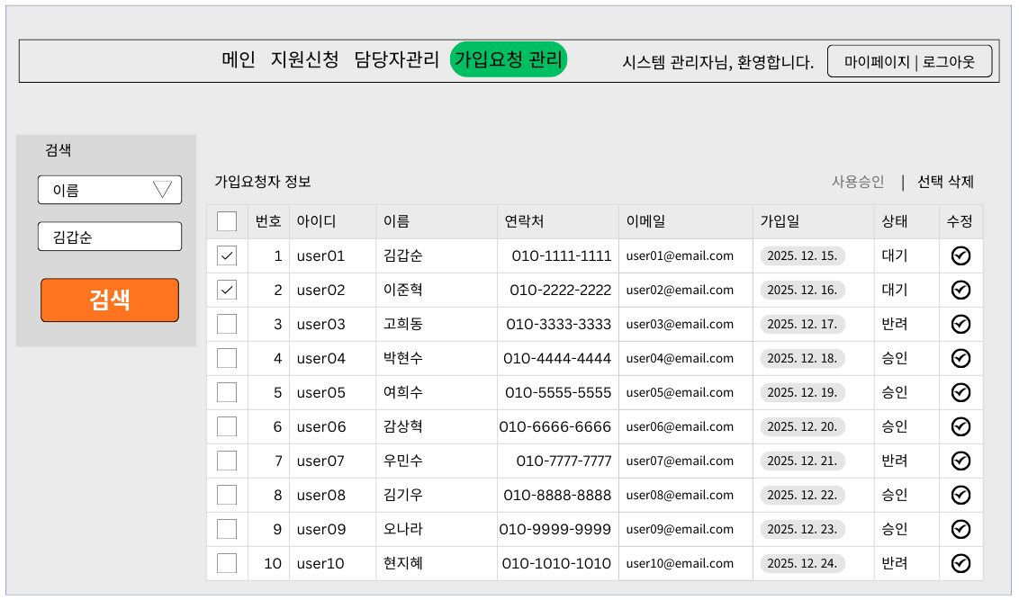
화면 ID | URQ-0002-1 | 화면 명 | 회원 관리 페이지 | 요구사항ID | URQ-0002
개요 | 가입요청 관리 |  |  | 사용자 | 관리자,시스템관리자 | 개발자 | 서정우
 |  |  |  | *화면설명 1. 회원가입 요청 목록. 2. 검색할 요소를 select에서 선택한 뒤 입력 후 검색을 누르면 해당하는 목록을 3번의 리스트에 띄움. 3. 가입요청자의 아이디, 이름, 연락처, 이메일, 가입요청일, 상태를 목록으로 표시. 4. 원하는 가입요청을 선택. 5. 4번에서 선택된 요소를 일괄 승인 또는 삭제. 6. 가입요청자의 정보를 수정할 수 있는 모달이 나타남.
1
2
5
3
4
6

Slide 4
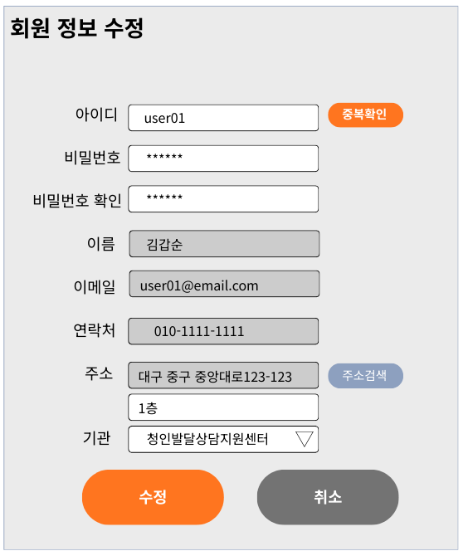
화면 ID | URQ-0002-2 | 화면 명 | 회원 관리 페이지 | 요구사항ID | URQ-0002
개요 | 가입요청 관리 - 수정 모달 |  |  | 사용자 | 관리자,시스템관리자 | 개발자 | 서정우
 |  |  |  | *화면설명 1-1. 회원정보 수정을 할 수 있는 모달. 1-2. 수정할 회원의 정보가 채워진 상태로 모달이 나타나며 수정이 불가능한 요소는 disabled처리된다. 2. 수정한 아이디를 입력 후 DB에 해당 아이디의 존재여부를 확인 후 결과에 따라 알림을 출력한다. 3. 주소는 주소검색 api를 활용하여 입력한다. 4-1. 수정사항 모두 입력 후 수정버튼 누르면 수정이 완료됨. 4-2. 취소버튼을 누르면 수정되지 않으며 모달이 꺼진다.
1
2
3
4

Slide 5
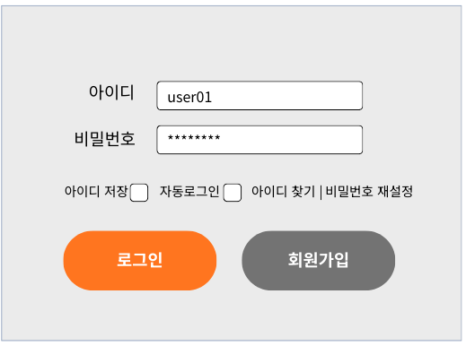
화면 ID | URQ-0003-1 | 화면 명 | 로그인 페이지 | 요구사항ID | URQ-0003
개요 | 로그인 양식 페이지 |  |  | 사용자 | 사이트 사용자 | 개발자 | 서정우
 |  |  |  | *화면설명 1-1. 사이트 이용자의 로그인에 필요한 아이디, 비밀번호 입력. 1-2. 로그인 버튼을 클릭하면 입력한 아이디, 패스워드로 로그인. 1-3. 아이디가 존재하지 않거나 비밀번호가 맞지 않는 경우 각 상황에 맞는 알림이 팝업. 2. 이전에 로그인을 할 때 아이디 저장에 체크를 한 경우 로그아웃한 이후에도 아이디는 마지막으로 로그인한 아이디로 자동으로 채워져 있음. 3. 이전에 로그인을 할 때 자동로그인에 체크를 한 경우 브라우저를 닫더라도 다시 켜면 기존 아이디로 로그인이 되어있도록 유지됨. 4. 아이디 찾기 및 비밀번호 찾기 클릭 시 각 페이지로 이동. 5-1. 로그인 클릭 시 DB에서 해당 아이디 존재여부를 확인하고 존재한다면 비밀번호 일치여부까지 확인 후 로그인이 처리되며 URQ-0003-2로 이동한다. 5-2. 회원가입 버튼 클릭 시 URQ-0001로 이동.
1
2
3
4
5

Slide 6
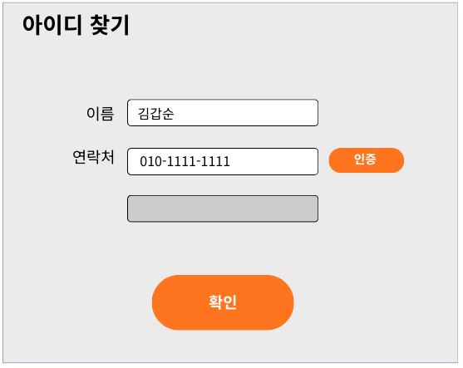
화면 ID | URQ-0003-1-1 | 화면 명 | 아이디 찾기 페이지-1 | 요구사항ID | URQ-0003
개요 | 아이디 찾기 페이지 |  |  | 사용자 | 사이트 사용자 | 개발자 | 서정우
 |  |  |  | *화면설명 1. 이름과 연락처를 입력한다. 2. 연락처 입력 후 인증버튼 누르면 인증번호가 문자로 발송되며 발송된 인증번호를 입력한다. 3. 모두 입력된 뒤 확인버튼을 누른 경우 인증번호 불일치시 URQ-0001-1 모달이 출력되며 일치시 URQ-0003-1-2로 이동한다.
1
2
3

Slide 7
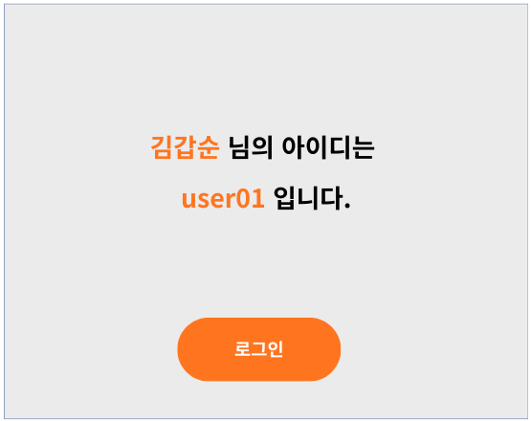
화면 ID | URQ-0003-1-2 | 화면 명 | 아이디 찾기 페이지 | 요구사항ID | URQ-0003
개요 | 아이디 찾기에 성공한 경우 표기되는 페이지 |  |  | 사용자 | 사이트 사용자 | 개발자 | 서정우
 |  |  |  | *화면설명 1. URQ-0003-1-1에서 인증이 성공하면 찾은 아이디를 표시한다. 2. 로그인 버튼을 누르면 URQ-0003-1로 이동한다.
1
2

Slide 8
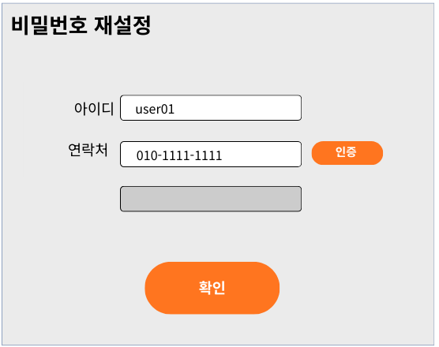
화면 ID | URQ-0003-2-1 | 화면 명 | 비밀번호 재설정 페이지 | 요구사항ID | URQ-0003
개요 | 비밀번호 재설정 페이지 |  |  | 사용자 | 사이트 사용자 | 개발자 | 서정우
 |  |  |  | *화면설명 1. 아이디와 연락처를 입력한다. 2. 아이디와 연락처가 일치하지 않는 경우 인증이 진행되지 않으며 일치하는 경우 인증버튼 누르면 인증번호가 문자로 발송되며 발송된 인증번호를 입력한다. 3. 모두 입력된 뒤 확인버튼을 누른 경우 인증번호 불일치시 URQ-0001-1 모달이 출력되며 일치시 URQ-0003-2-2로 이동한다.
1
2
3

Slide 9
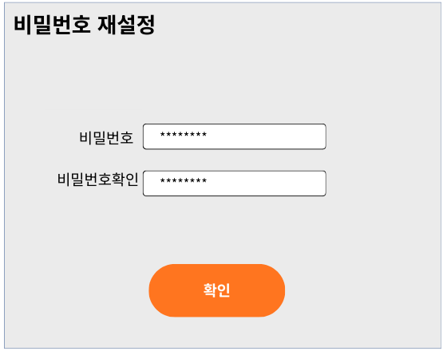
화면 ID | URQ-0003-2-2 | 화면 명 | 비밀번호 재설정 페이지 | 요구사항ID | URQ-0003
개요 | 비밀번호 재설정 페이지-2 |  |  | 사용자 | 사이트 사용자 | 개발자 | 서정우
 |  |  |  | *화면설명 1. 재설정할 비밀번호를 입력하고 비밀번호 확인에도 동일한 비밀번호를 입력한다. 2. 확인버튼 누르면 비밀번호와 비밀번호 확인의 값이 일치하면 변경이 완료되며 URQ-0003-1로 이동한다.
1
2

Slide 10
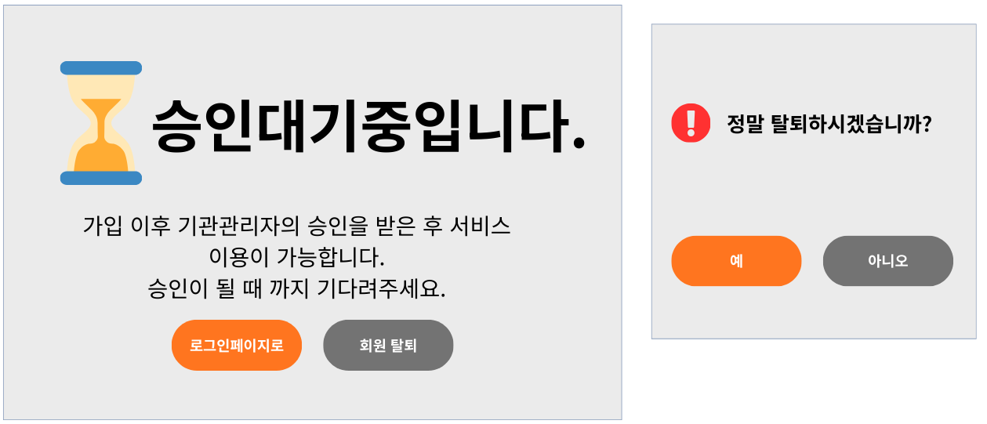
화면 ID | URQ-0003-3 | 화면 명 | 가입 승인 대기 페이지 | 요구사항ID | URQ-0003
개요 | 가입 승인 대기 페이지와 모달. |  |  | 사용자 | 사이트 사용자 | 개발자 | 서정우
 |  |  |  | *화면설명 1. 로그인한 계정의 가입승인이 아직 미처리된 경우 출력되는 페이지 2. 로그인페이지 버튼을 누르면 URQ-0003-1로 이동한다. 3. 회원탈퇴버튼을 누르면 4번 모달이 출력된다. 4. 3을 누르면 해당 모달이 출력된다. 5. 예를 누르면 탈퇴처리가 되며 계정이 삭제되며 아니오를 누르면 모달이 사라진다.
1
4
5
2
3

Slide 11
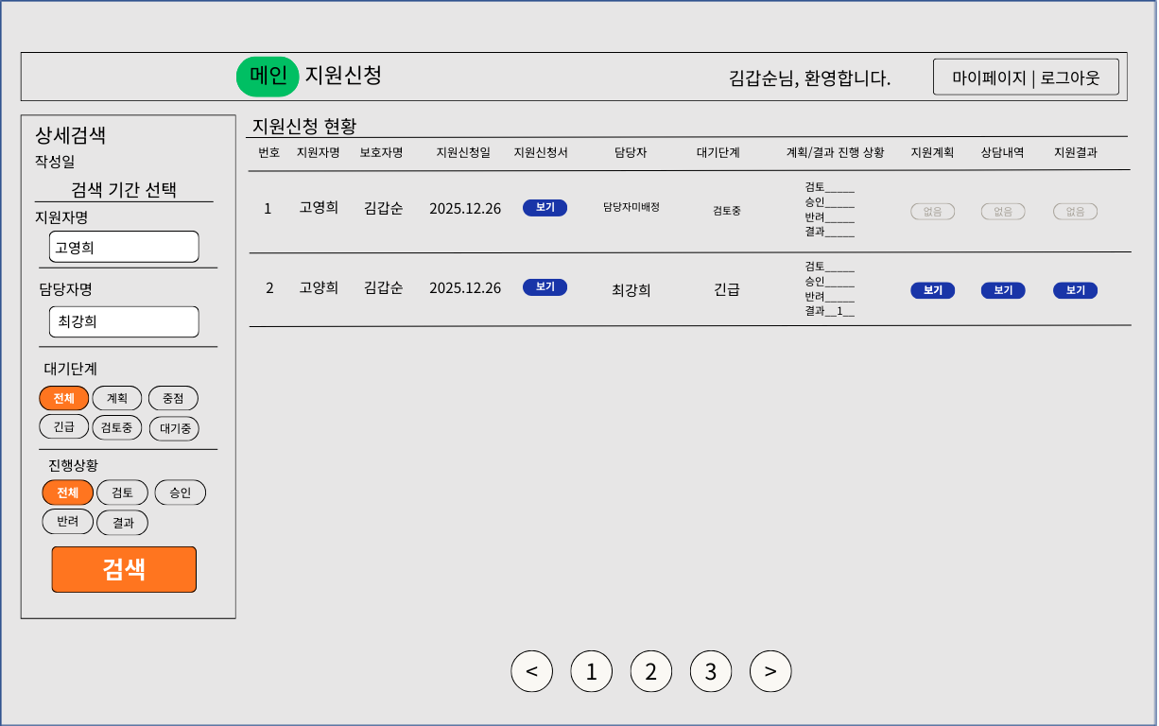
화면 ID | URQ-0100-1 | 화면 명 | 메인페이지 | 요구사항ID | URQ-0100
개요 | 로그인 후 처음 이동하는 페이지이자 메인페이지 |  |  | 사용자 | 사이트 사용자 | 개발자 | 서정우
 |  |  |  | *화면설명 1. 지원신청 현황에 대한 정보를 출력한다. 2. 검색에 원하는 값을 입력하고 원하는 버튼을 누르면 해당하는 현황만 1번에 출력된다. 3. 마이페이지를 누르면 URQ-0100-2로 이동하며 로그아웃을 누르면 로그아웃이 되며 URQ-0003-1로 이동한다. 4. 지원신청을 누르면 URQ-0101-1로 이동한다.
4
3
2
1

Slide 12
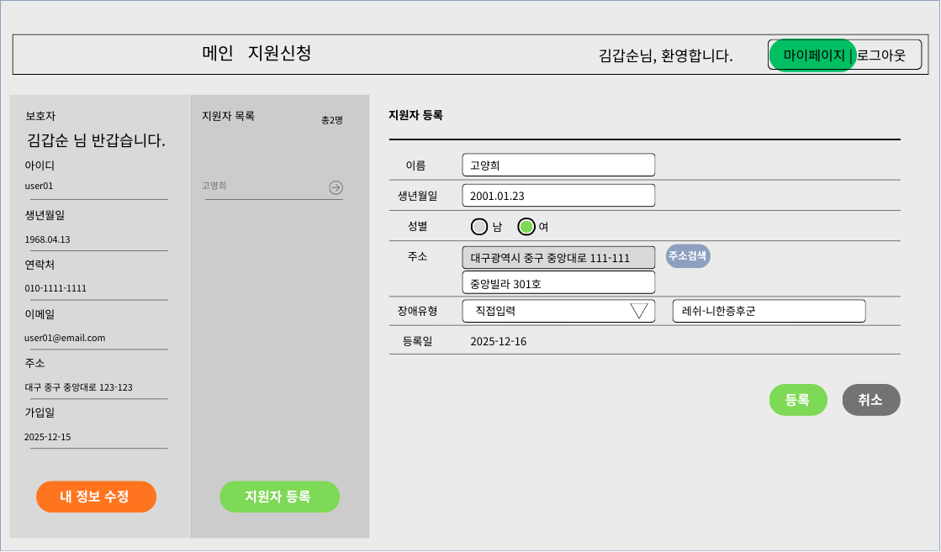
화면 ID | URQ-0100-2 | 화면 명 | 지원자 등록페이지 | 요구사항ID | URQ-0100
개요 | 지원자 등록 페이지 |  |  | 사용자 | 일반(보호자) | 개발자 | 서정우
 |  |  |  | *화면설명 1. 로그인한 계정의 가입정보를 출력한다. 2. 내 정보 수정을 누르면 URQ-0002-2가 모달로 출력된다. 3. 기존에 등록되어있는 지원자의 이름이 목록으로 출력된다. 4. 지원자 등록을 누르면 우측의 비어있던 공간에 5번이 출력된다. 5. 등록할 지원자의 정보를 입력한다. 6. 주소는 주소검색api를 통해서 입력한다. 7. 장애유형은 기본적으로 select로 장애유형을 선택할 수 있으며 해당사항이 없으면 직접입력을 선택하면 select의 우측에 input이 생성되어 직접 입력할 수 있다. 8. 등록을 누르면 등록이 완료되며 취소를 누르면 기존 입력된 정보가 모두 사라지며 5번이 존재하던 공간은 다시 빈공간이 된다.
1
5
3
6
7
8
2
4

Slide 13
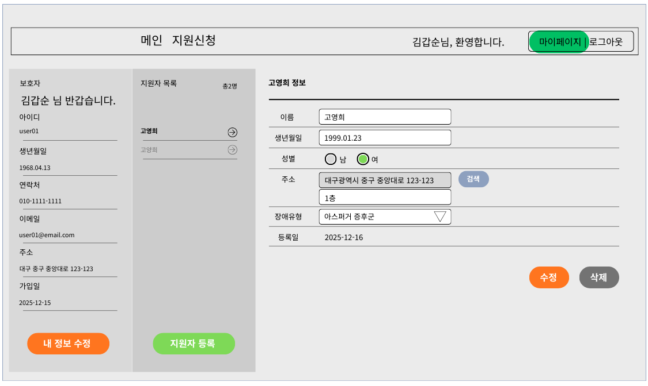
화면 ID | URQ-0100-3 | 화면 명 | 지원자 정보 수정 페이지 | 요구사항ID | URQ-0100
개요 | 지원자 정보 수정 페이지 |  |  | 사용자 | 일반(보호자) | 개발자 | 서정우
 |  |  |  | *화면설명 1. 지원자 목록에서 지원자를 누르면 우측 빈공간에 기존 정보가 열람이 된다. 2. 기존정보가 input-box안에 자동으로 채워져 있으며 수정이 가능하다. 3. 수정을 누르면 수정이 되며 삭제를 누르면 해당 지원자가 삭제가 된다.
2
1
3

Slide 14
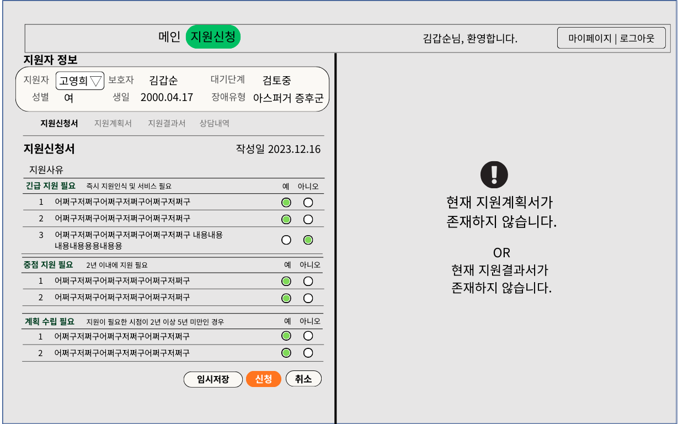
화면 ID | URQ-0101-1 | 화면 명 | 지원신청서 작성페이지 | 요구사항ID | URQ-0101
개요 | 지원신청서 작성페이지 |  |  | 사용자 | 일반(보호자) | 개발자 | 서정우
 |  |  |  | *화면설명 1-1. 지원 신청할 지원자의 간략한 정보를 확인할 수 있다. 1-2.. 지원자는 select로 기존 등록된 지원자 중 선택할 수 있다. 2. 조사지를 불러오며 신청자가 해당사항을 예/아니오 중에서 체크할 수 있다. 3-1. 신청을 누르면 URQ-0101-1-1모달이 출력되며 지원신청서가 기관관리자에게 전달되어 담당자 배정을 받을 수 있다. 3-2. 임시저장을 누르면 입력된 값이 제출되지 않고 저장만 된다.
1
2
3

Slide 15
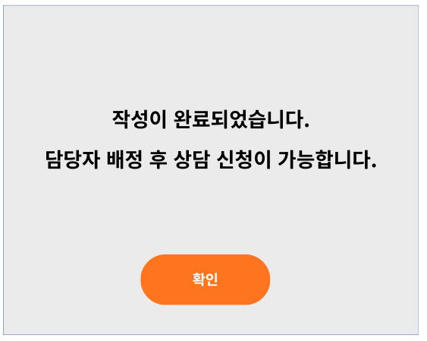
화면 ID | URQ-0101-1-1 | 화면 명 | 지원신청서 작성페이지 | 요구사항ID | URQ-0101
개요 | 지원신청서 작성완료 모달 |  |  | 사용자 | 일반(보호자) | 개발자 | 서정우
 |  |  |  | *화면설명 1. 확인을 누르면 해당 모달이 사라진다.
1

Slide 16
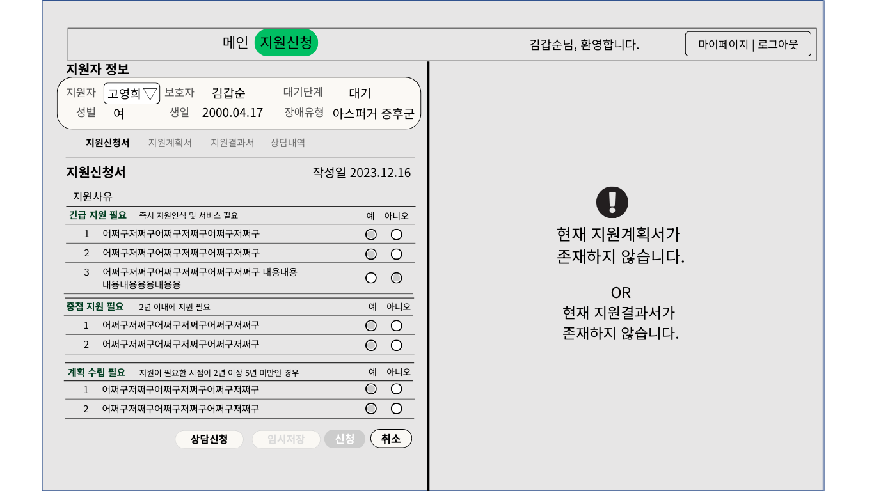
화면 ID | URQ-0101-2 | 화면 명 | 지원신청서 조회페이지 | 요구사항ID | URQ-0101
개요 | 지원신청서 조회페이지 |  |  | 사용자 | 사이트 사용자 | 개발자 | 서정우
 |  |  |  | *화면설명 1. 제출한 지원신청서 내용을 조회할 수 있다. 2. 제출 후 담당자 배정이 완료된 경우 상담신청 버튼이 생성되며 해당 버튼을 누르면 URQ-0101-2-1 모달이 출력된다.
1
2

Slide 17
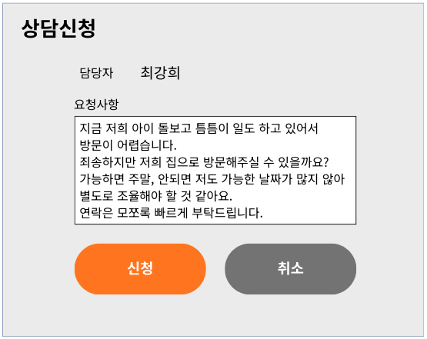
화면 ID | URQ-0101-2-1 | 화면 명 | 상담신청 | 요구사항ID | URQ-0101
개요 | 상담신청 |  |  | 사용자 | 일반(보호자) | 개발자 | 서정우
 |  |  |  | *화면설명 1. 배정된 담당자의 이름을 출력한다. 2. 담당자에게 상담신청하며 전달할 요청사항을 입력한다. 3. 신청을 누르면 URQ-0101-2-2 모달로 교체되며 취소를 누르면 해당 내용이 저장되지 않고 모달은 사라진다.
1
2
3

Slide 18
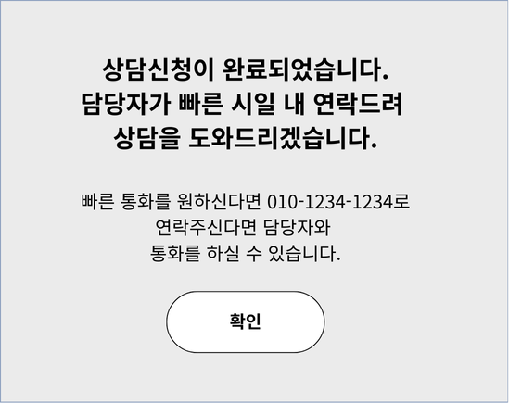
화면 ID | URQ-0101-2-2 | 화면 명 | 상담신청 완료 모달 | 요구사항ID | URQ-0101
개요 | 상담신청 완료 모달 |  |  | 사용자 | 일반(보호자) | 개발자 | 서정우
 |  |  |  | *화면설명 1. 담당자의 계정에 등록된 연락처를 출력한다. 2. 확인버튼을 누르면 해당 모달은 사라진다.
1
2

